Slide 1


4、
做一片美的叶子
流亭空港小学 卜鹏超

Slide 2



rǔ zhī zhěnɡ tǐ cōnɡ fènɡ
乳汁 整体 葱翠 奉献 zhì shū zhuó jiān
位置 输送 茁壮 之间 tài ɡè yì
形态各异

Slide 3
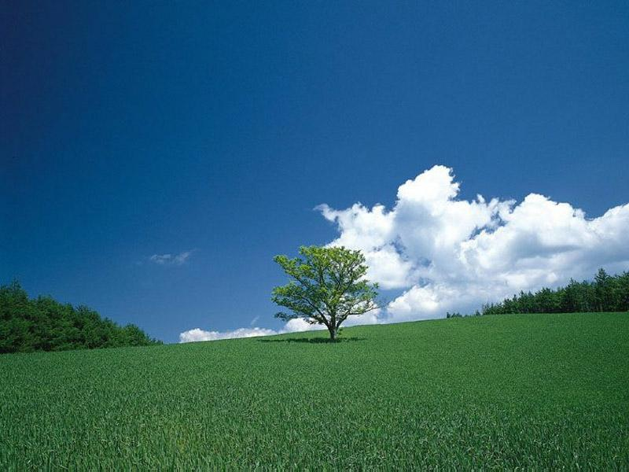
远远望去，那棵大树很美。

Slide 4
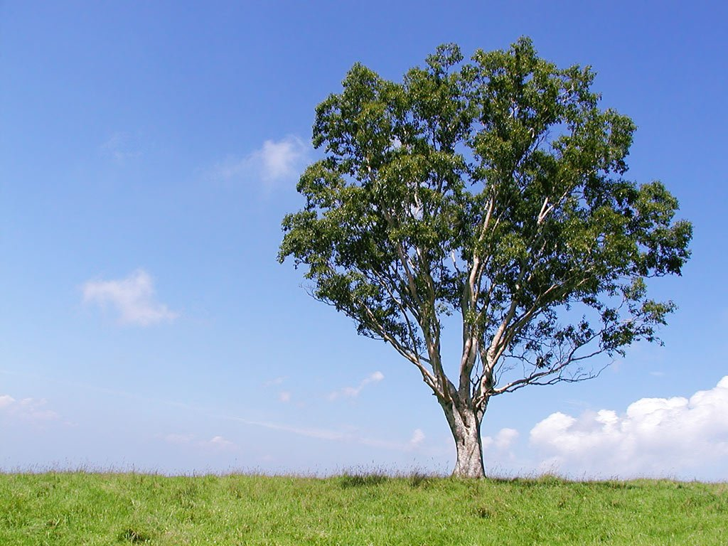
树像一朵绿色的云，从大地上升起。
我向大树走去。

Slide 5

走近树的时候，我发现，枝头的每一片叶子都很美。每一片叶子形态各异——你找不到两片相同的叶子。

Slide 6
无数片不同的叶子做着相同的工作，把阳光变成生命的乳汁奉献给大树。

Slide 7
绿叶为大树而生。春天的时候，叶子嫩绿；夏天的时候，叶子肥美；秋叶变黄；冬日飘零——回归大树地下的根。
绿叶为大树而生。

Slide 8
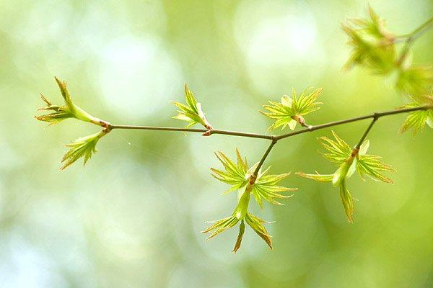
春天的时候，叶子嫩绿；

Slide 9
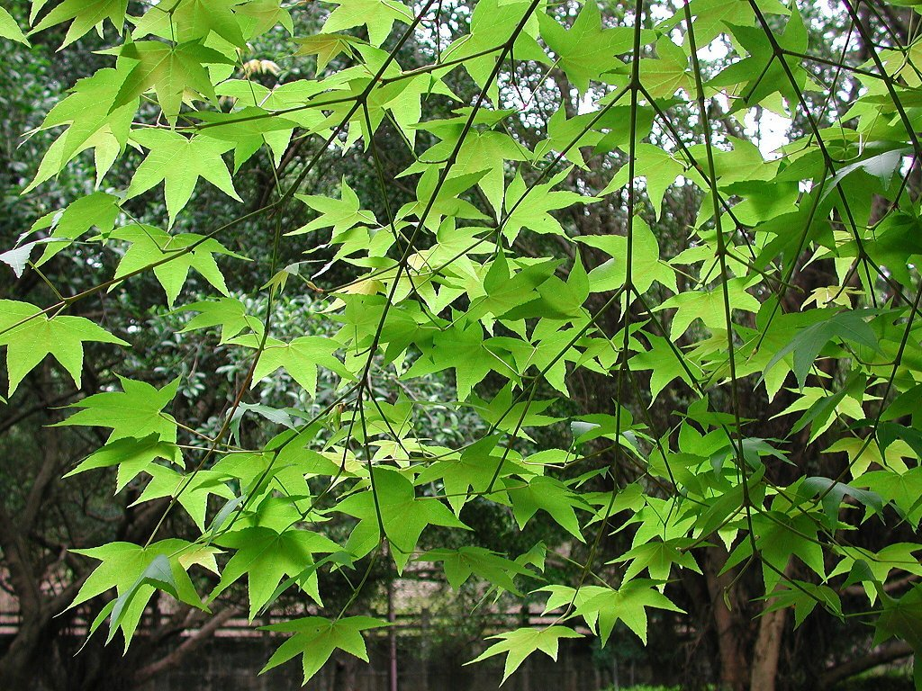
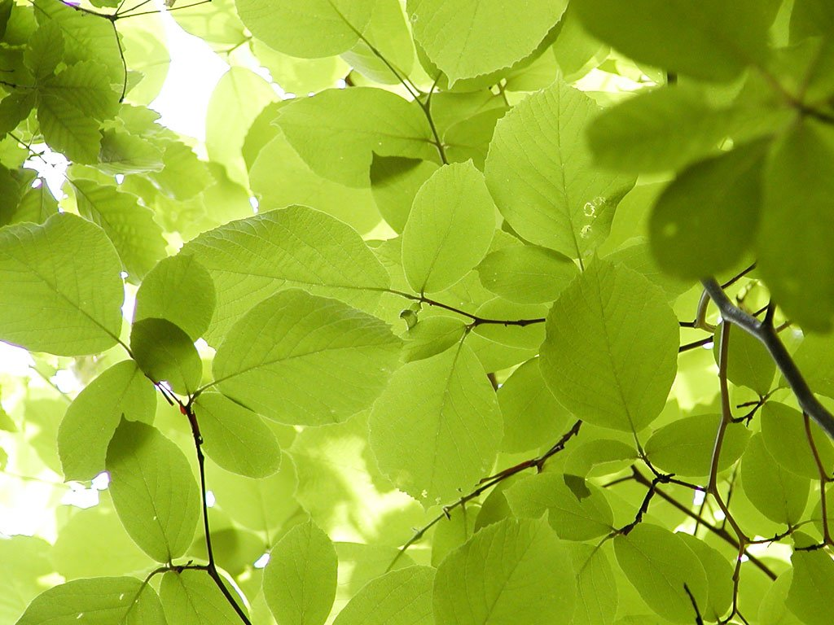
夏天的时候，叶子肥美；

Slide 10
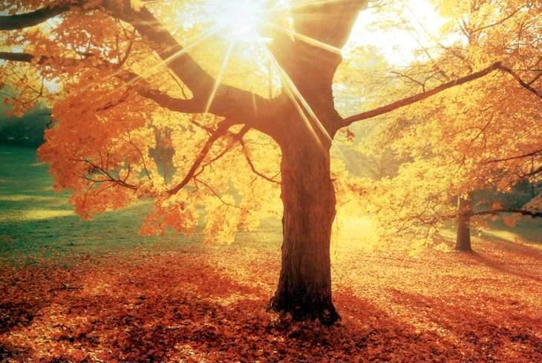
秋叶变黄；

Slide 11
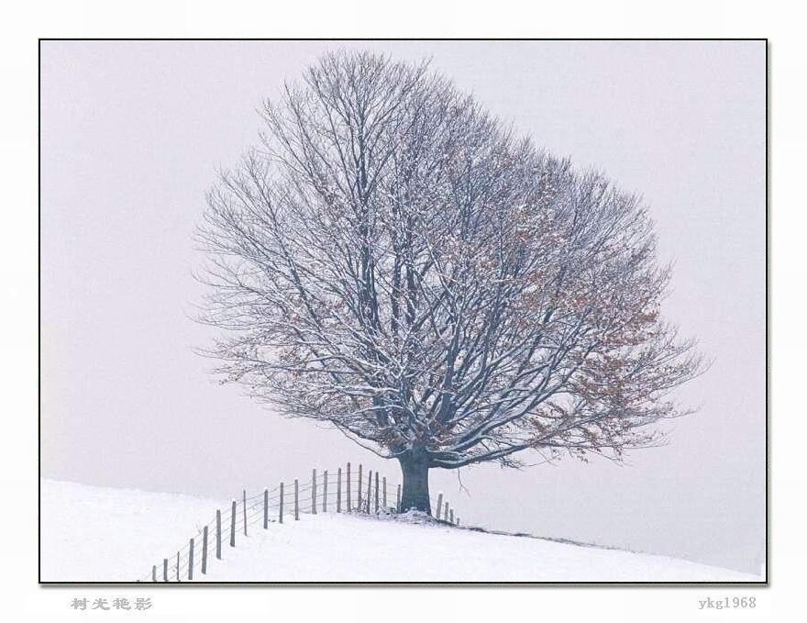
冬日飘零——回归大树地下的根。

Slide 12
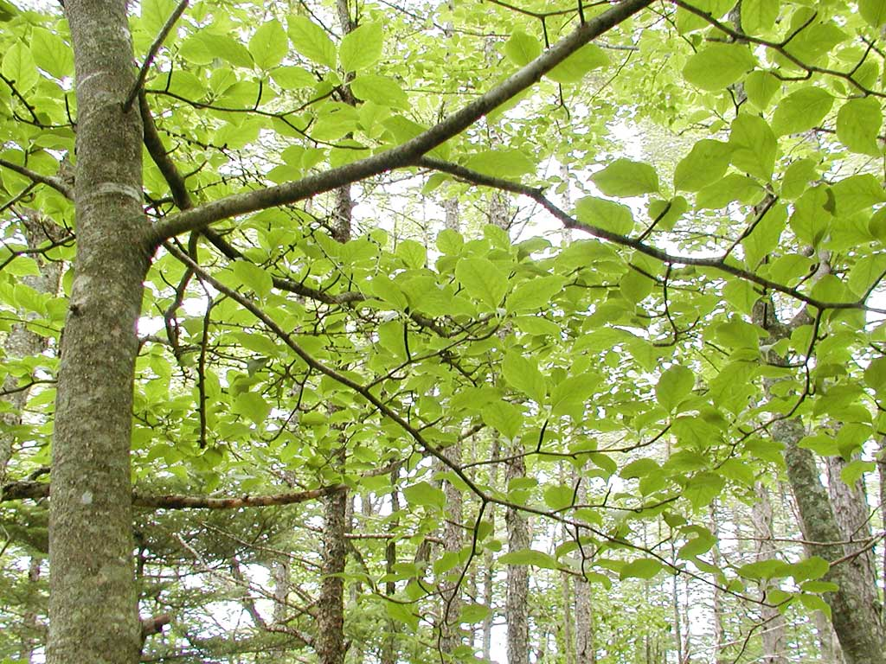
大树把无数的叶子结为一个整体。无数的叶子在树上找到了自己的位置。

Slide 13

我们每个人都像叶子，为生活输送着营养，让它茁壮、葱翠。
大树站在太阳和土地之间。

Slide 14
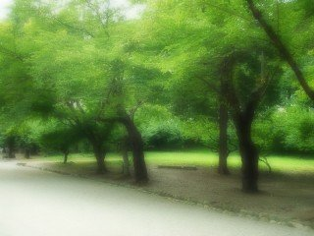
每一棵大树都很美，每一片叶子都很美。

Slide 15
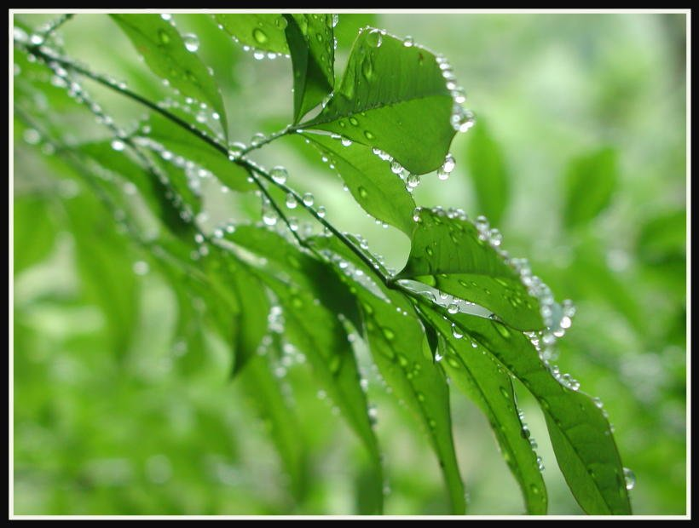
为了我们的大树，做一片美的叶子吧！

Slide 16
乳汁 整体 葱翠 奉献
位置 输送 茁壮 之间
形态各异

Slide 17


想一想、说一说：
假如你就是大树上那片美丽的叶子，你会想些什么？你会对大树、对人们说些什么？

